Slide 1
Δημιουργική εργασία ΕΙΚΟΝΙΚΗ ΕΚΤΕΛΕΣΗ ΜΕ ΕΝΤΟΛΗ ΕΠΑΝΑΛΗΨΗΣ
ΠΕΡΙΛΗΨΗ: ΕΠΙΛΥΣΗ ΠΡΟΒΛΗΜΑΤΟΣ ΜΕ ΑΛΓΟΡΙΘΜΟ
ΚΕΦΑΛΑΙΟ 2.2.7.4 ΤΟΥ ΣΧΟΛΙΚΟΥ ΒΙΒΛΙΟΥ ΑΕΗΥ Β' ΛΥΚΕΙΟΥ

Slide 2
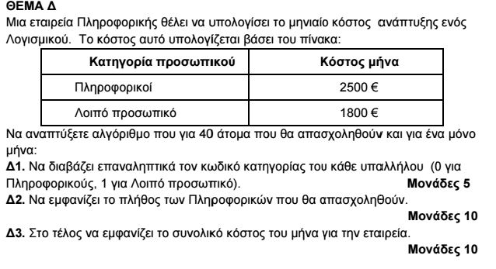
Διατύπωση ερευνητικού ερωτήματος ΤΟ ΠΡΟΒΛΗΜΑ ΘΕΜΑ Δ ΤΡΑΠΕΖΑ ΘΕΜΑΤΩΝ (GI_V_EIY_0_20622)

Slide 3
ΜΕΘΟΔΟΛΟΓΙΑ-ΠΑΡΑΘΕΣΗ ΣΤΟΙΧΕΙΩΝ Δομή Επανάληψης
Αρχικά ονομάσαμε τον αλγοριθμο με το ονομα "θεμαΔ".
Δωσαμε στην μεταβλητή Π (Πλήθος Πληροφορικών) την τιμή 0.
Ύστερα, χρησημοποιήσαμε την δομή επανάληψης για ι απο 1 εως 40 ωστε να διαβάζει τον κωδικό που θα εισάγουμε απο το πληκτρολόγιο για 40 υπαλλήλους (0 για τους πληροφορικούς και 1 για τους υπόλοιπους).

Slide 4
ΜΕΘΟΔΟΛΟΓΙΑ-ΠΑΡΑΘΕΣΗ ΣΤΟΙΧΕΙΩΝ Δομή Επιλογής
Αν ο κωδικός που θα εισαγουμε ειναι το 0 τοτε καθε φορα προστίθεται 1 στην μεταβλητη Π.
Αν ο κωδικός είναι το 1 τότε η επανάληψη συνεχίζεται χωρίς να αλλάξει καμία μεταβλητή.
Αφού ολοκληρωθούν οι 40 επαναλήψεις κλείνει η Δομή Επανάληψης.

Slide 5
ΜΕΘΟΔΟΛΟΓΙΑ-ΠΑΡΑΘΕΣΗ ΣΤΟΙΧΕΙΩΝ
Στη συνέχεια στην μεταβλητή Λ ( υπολοίπων υπαλλήλων) εισαγουμε τον αριθμό των υπαλλήλων συνολικά (40) μείον την μεταβλητή Π ( Πληροφορικοί)
Έτσι γνωρίζοντας την μεταβλητή Λ μπορουμε να βρούμε το συνολικό κόστος για την εταιρεία.
Τέλος εμφανίζουμε το πλήθος των πληροφορικών και του συνολικού κόστους και κλείνουμε τον αλγόριθμο.

Slide 6
Εκτέλεση του αλγόριθμου μέσω της ιστοσελίδας www.pseudoglossa.gr
ΣΥΜΠΕΡΑΣΜΑΤΑ: ΕΚΤΕΛΕΣΑΜΕ ΤΟΝ ΑΛΓΟΡΙΘΜΟ ΜΕ ΔΙΑΦΟΡΟΥΣ ΚΩΔΙΚΟΥΣ (0 ΚΑΙ 1) ΚΑΙ ΦΤΑΣΑΜΕ ΣΤΟ ΕΠΙΘΥΜΗΤΟ ΑΠΟΤΕΛΕΣΜΑ ΟΠΩΣ ΦΑΙΝΕΤΑΙ ΚΑΙ ΣΤΟ ΠΑΡΑΚΑΤΩ VIDEO

Slide 7
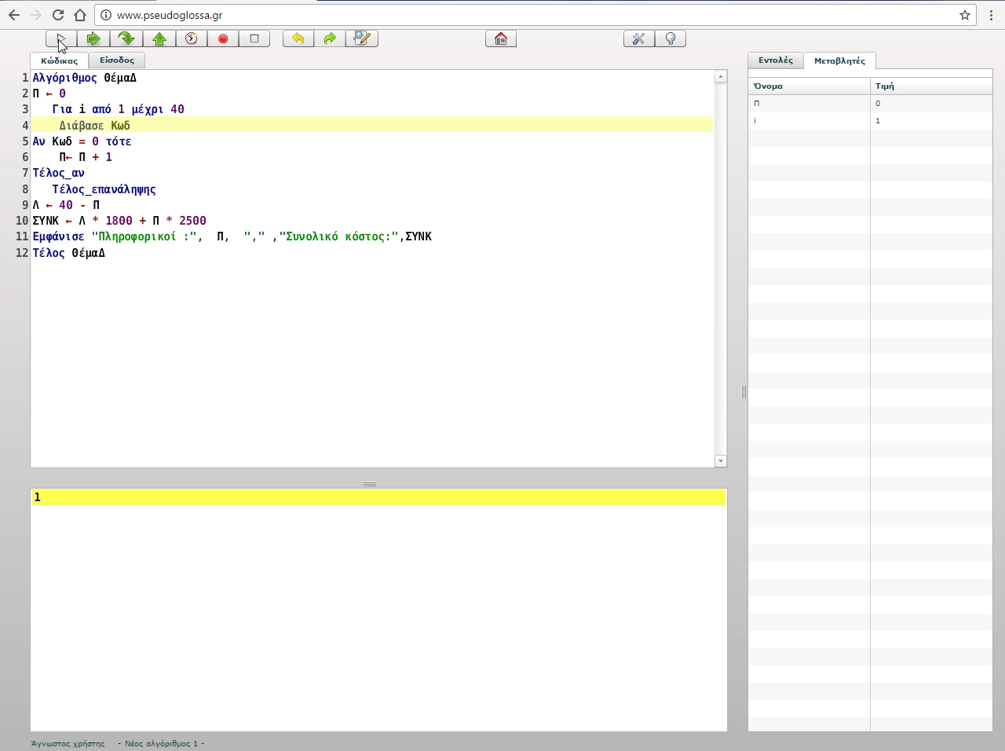

Slide 8
Βιβλιογραφία
ΣΧΟΛΙΚΟ ΒΙΒΛΙΟ ΑΕΗΥ Β ΛΥΚΕΙΟΥ ΚΕΦΑΛΑΙΟ 2.2.7.4 ΔΟΜΗ ΕΠΑΝΑΛΗΨΗΣ

